Slide 1
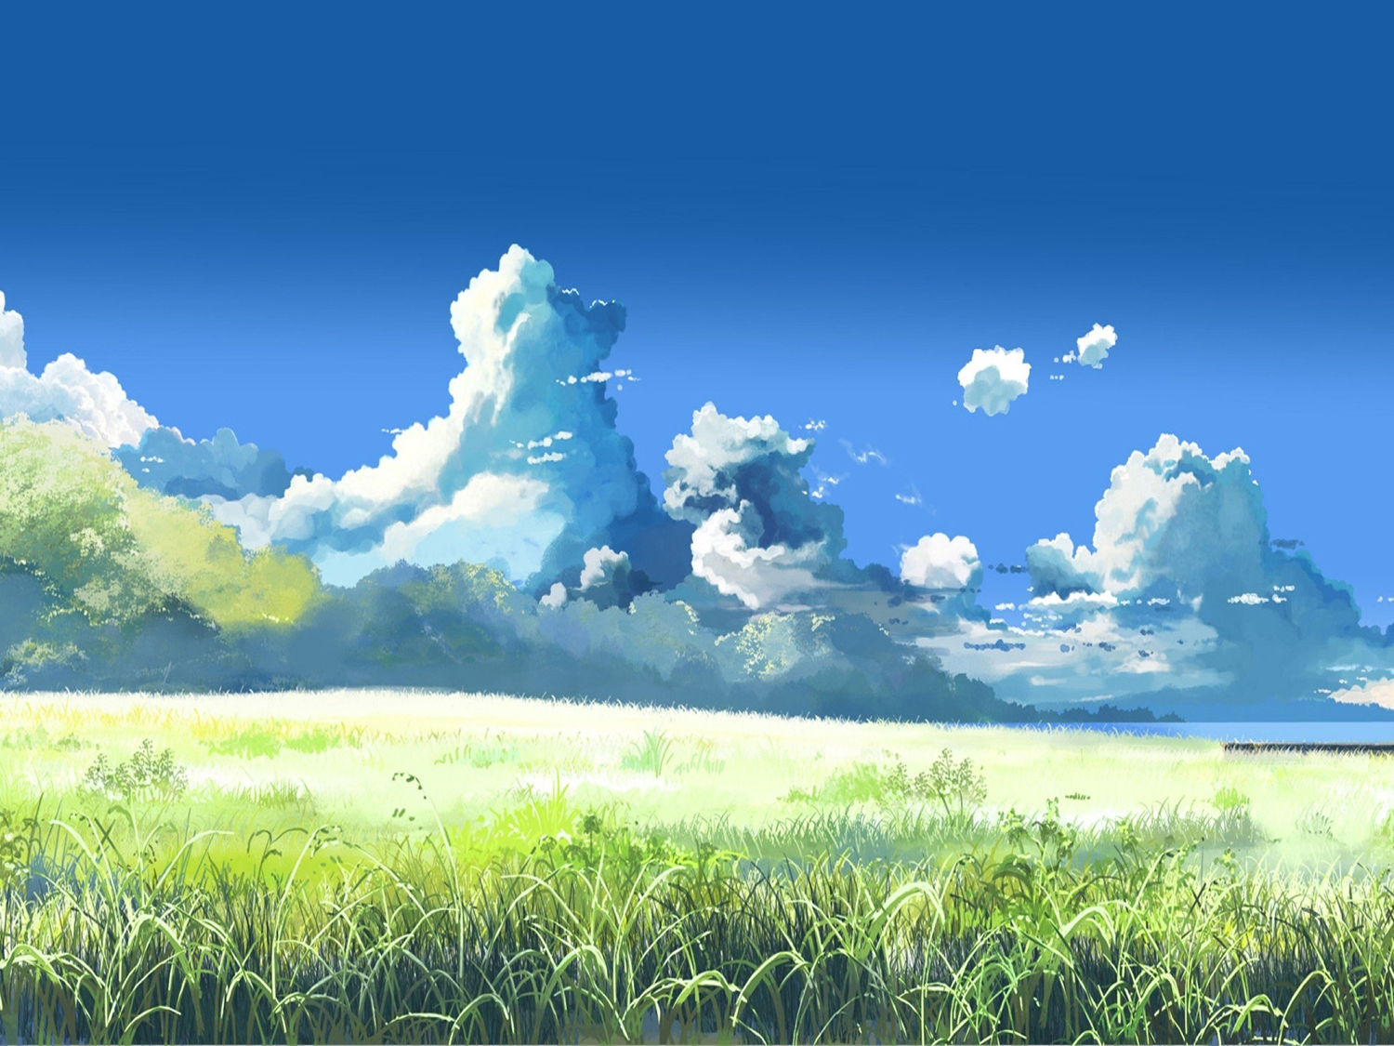
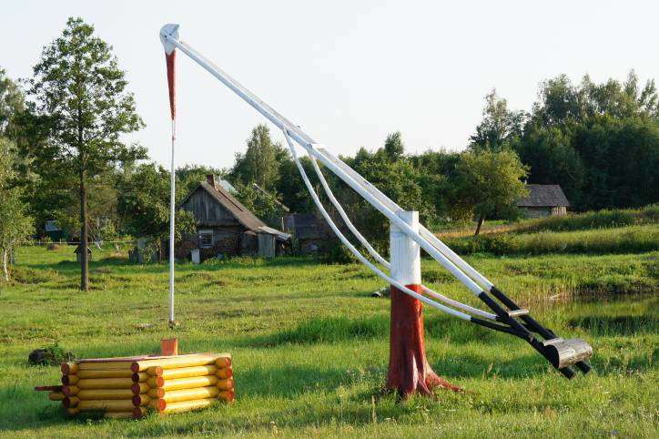
Біля нашої криниці
проживає дивна птиця —
довгоноса, довгошия,
у криниці дзьоба миє,
набира цебром водицю.
Як зовуть цю дивну птицю?

Slide 2
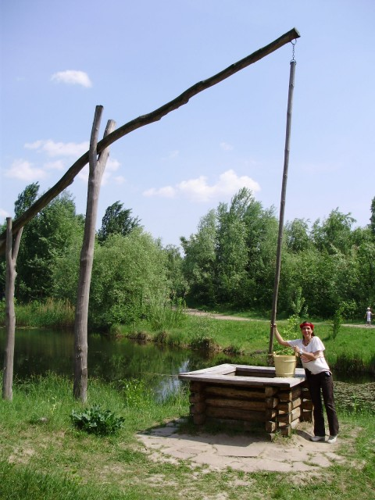
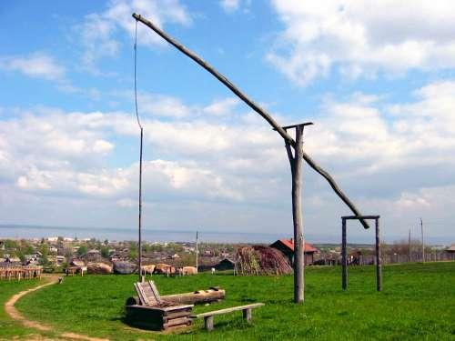
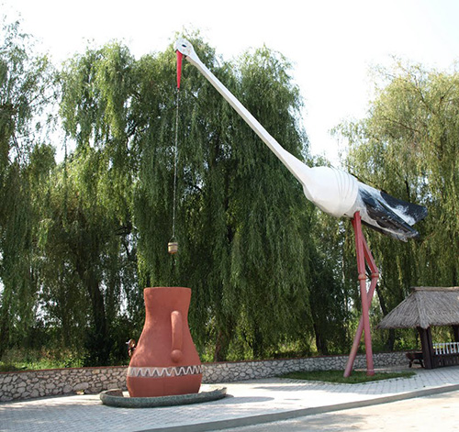

Slide 3

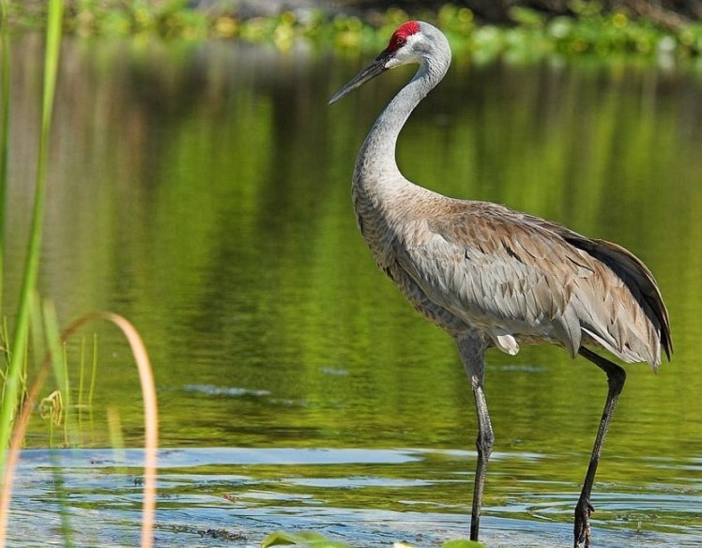
Журавель

Slide 4


